Slide 1
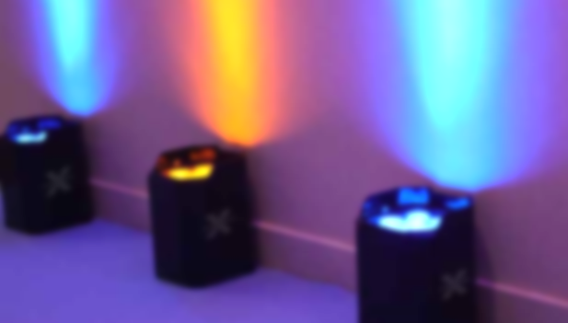

Gestion de lumières pour les créateurs de contenu
Projet BTS

Slide 2
Sommaire
Présentation du projet
01
02
Documentation
Le matériel utilisé
Modules de tests
03
04

Slide 3
Présentation du projet
01
- Permettre à un créateur de contenu de pouvoir modifier rapidement les couleurs de son décors
- Modification des jeux de lumière sur un bus professionnel DMX
Le but
L’objectif
- Modifier à distance la couleur des lumières avec un bus DMX 512

Slide 4
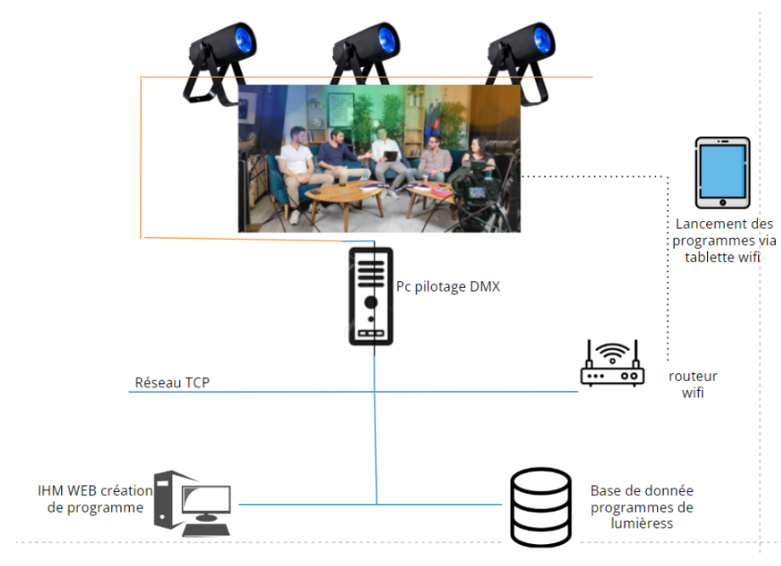
Les Documentations
02
Diagramme synoptique

Slide 5
Le groupe
- 4 personnes dans le groupe
- 1 personne qui gère le serveur linux (connexion avec le bus DMX, construction de la trame, configuration pour un serveur websocket), l’ihm C++ sous windows (gestion des scènes, gestion des champs, canaux, implémentation de la librairie arduino, page pour piloter l’arduino)
- 1 personne qui a géré les équipements (création, modification et suppression des équipements) + réadaptation du CRUD de l’IHM pour la table scène
- 1 personne incompréhension du sujet, création de la librairie arduino pour la partie C++, de la console et du code arduino

Slide 6
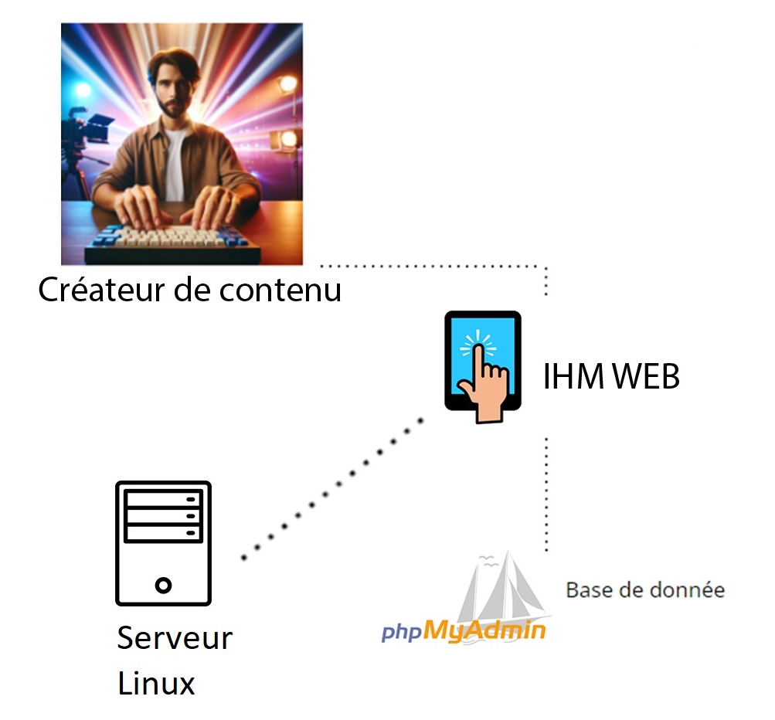
Diagramme synoptique personnel

Slide 7
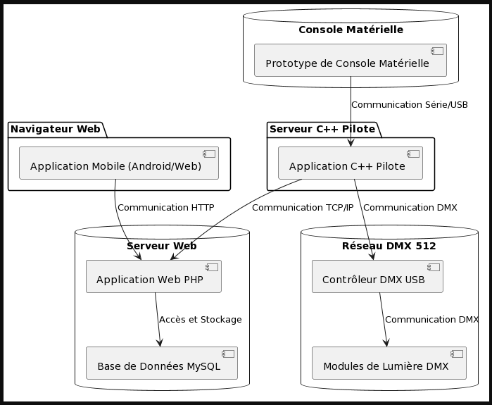
Diagramme de déploiement

Slide 8
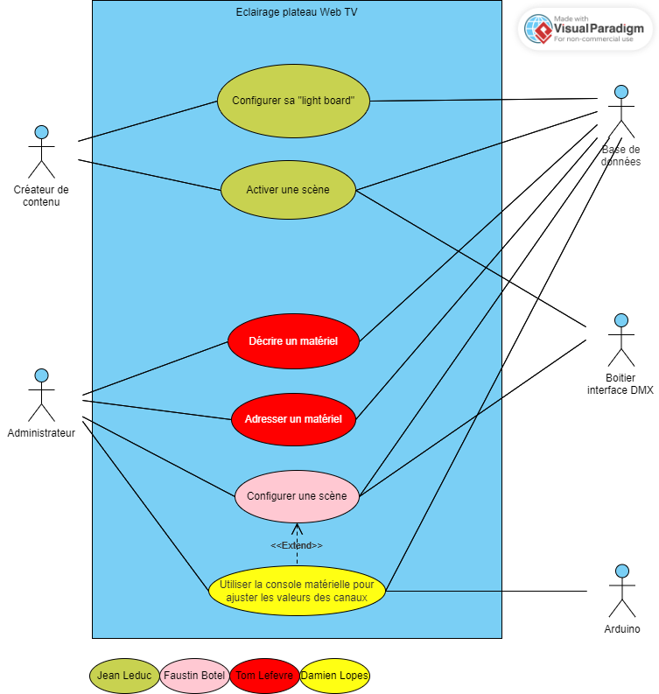
Diagramme du Use Case
Ici, dans ce Use Case, je me charge de pouvoir configurer sa “light board” et de pouvoir activer une scène.

Slide 9
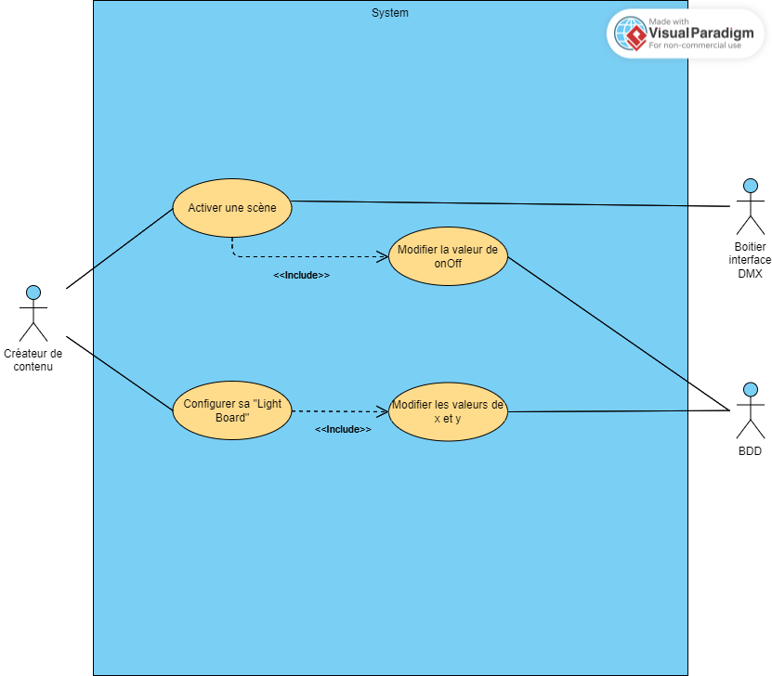
Diagramme du Use Case personnel

Slide 10
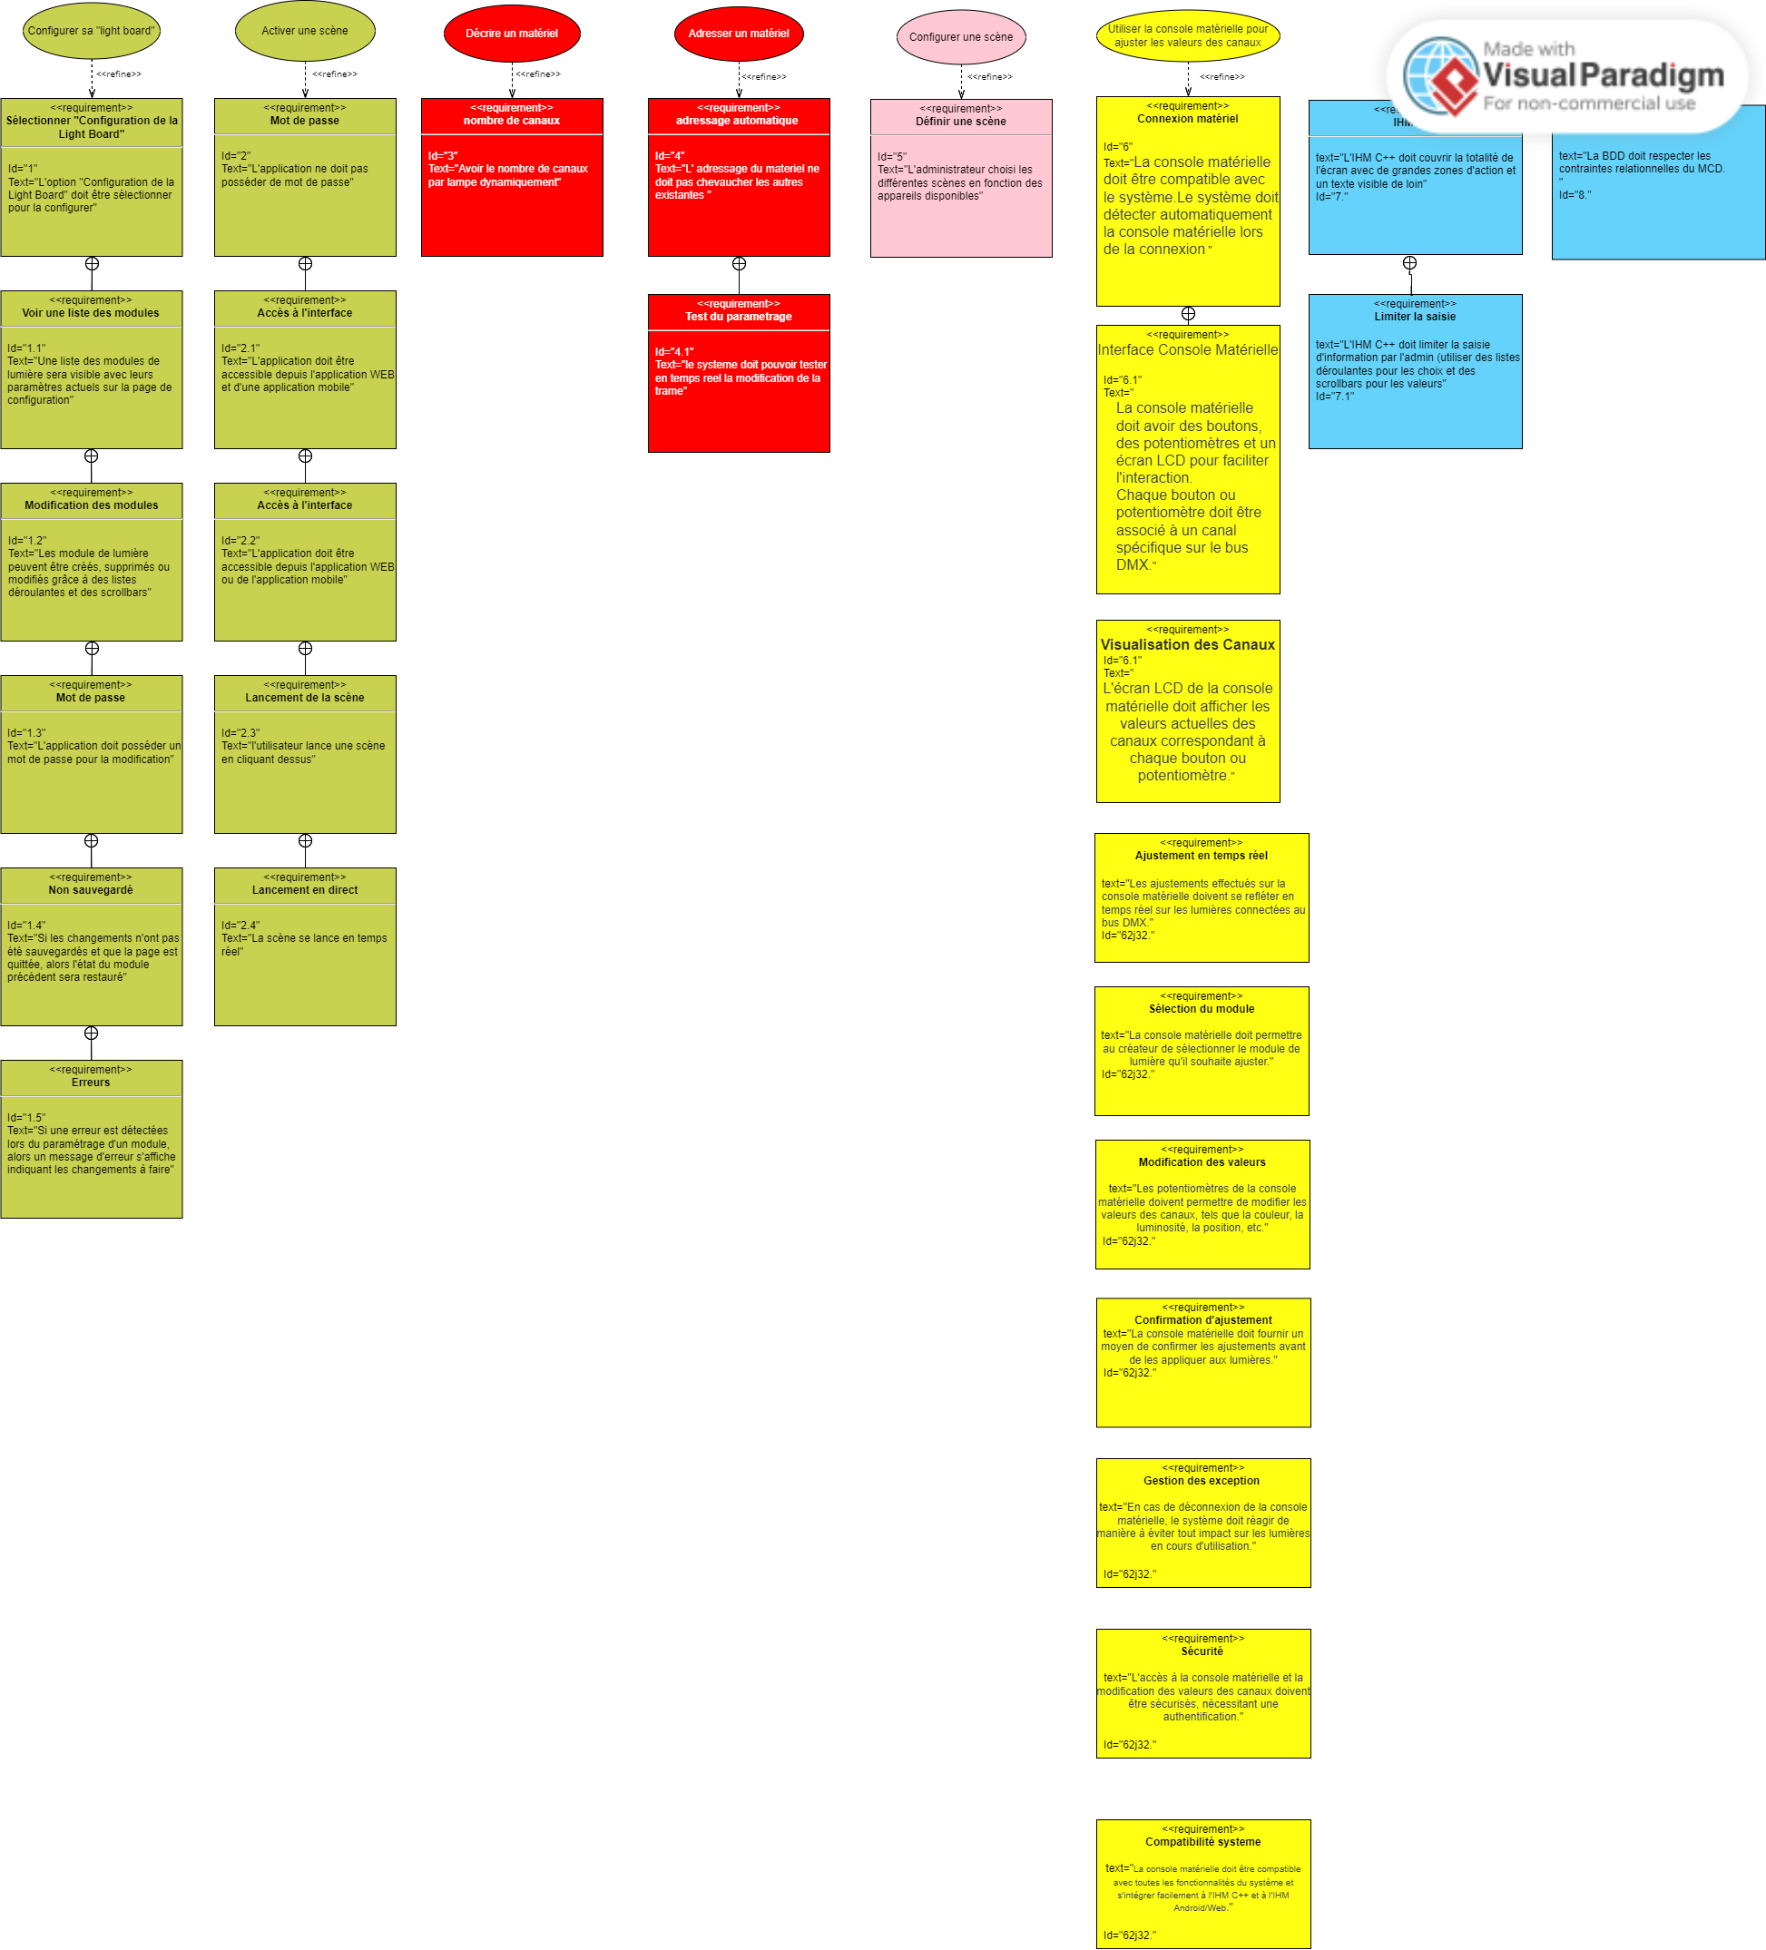
Diagramme d’exigence

Slide 11
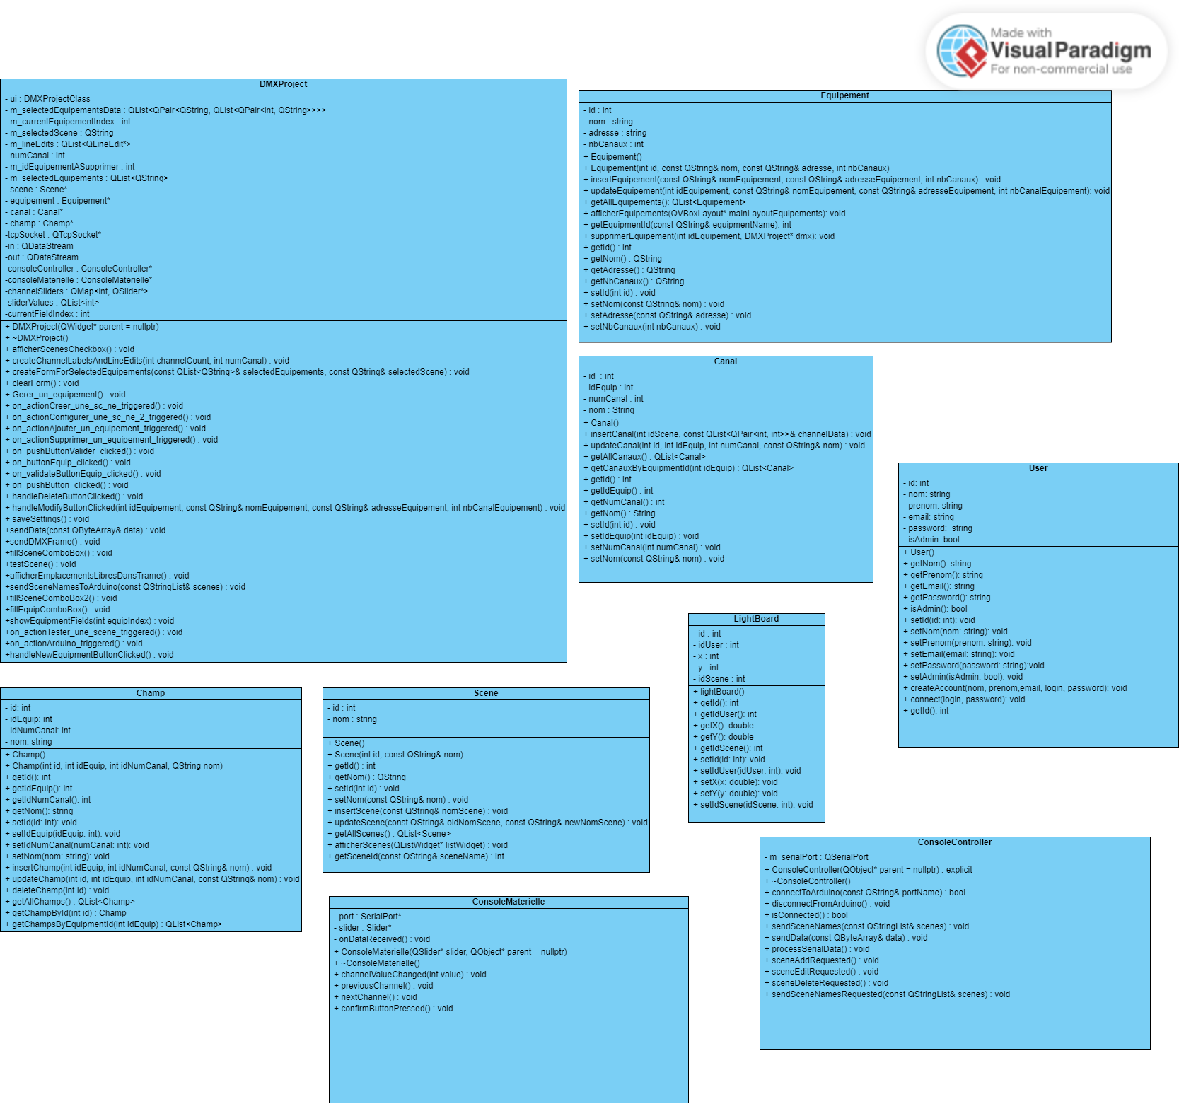
Diagramme de classe

Slide 12
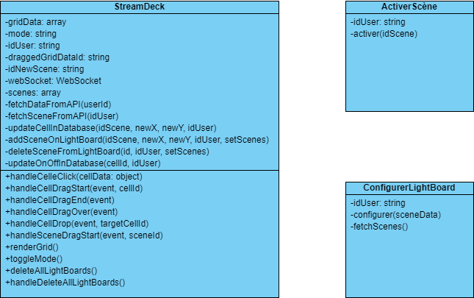
Diagramme de classe personnel

Slide 13
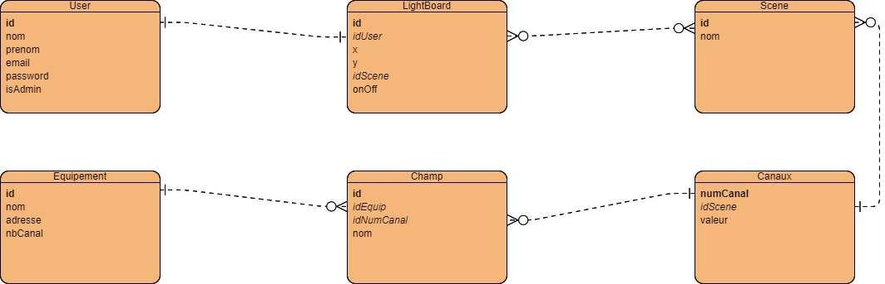
Modèle Conceptuel de Données

Slide 14
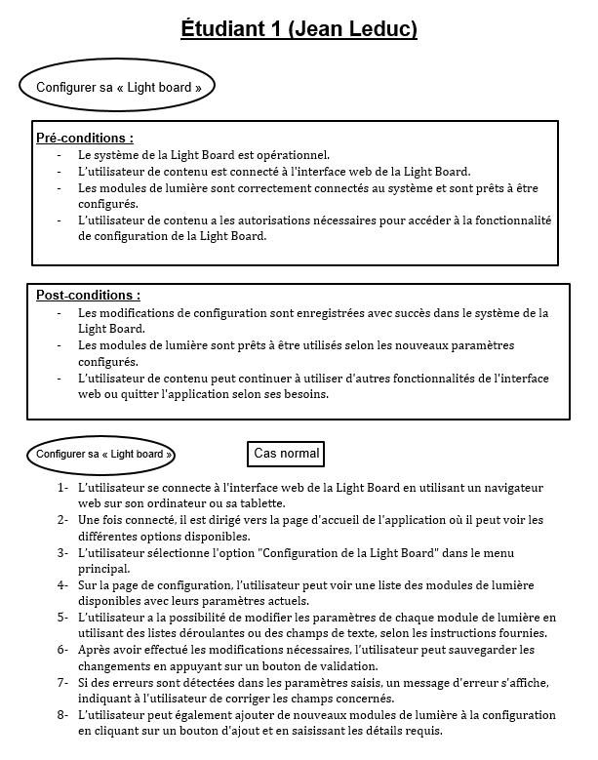
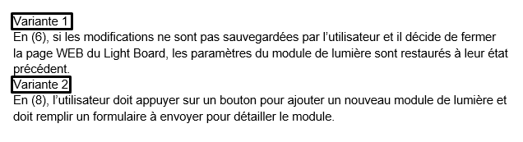
Scénario de cas d’utilisation pour “Configurer sa Light Board”

Slide 15
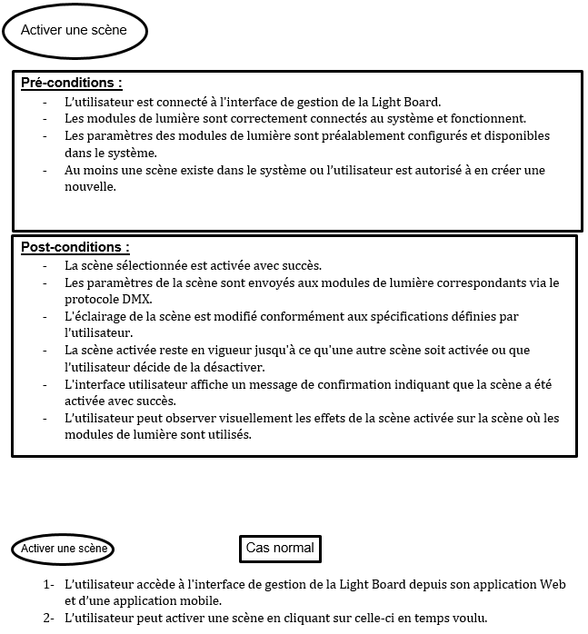
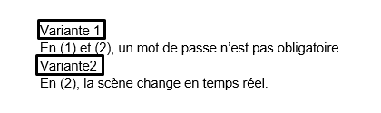
Scénario de cas d’utilisation pour “Activer une scène”

Slide 16
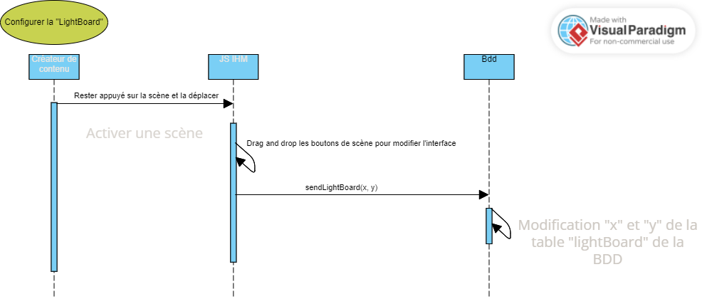
Diagramme de séquence
Configurer sa « Light Board »

Slide 17
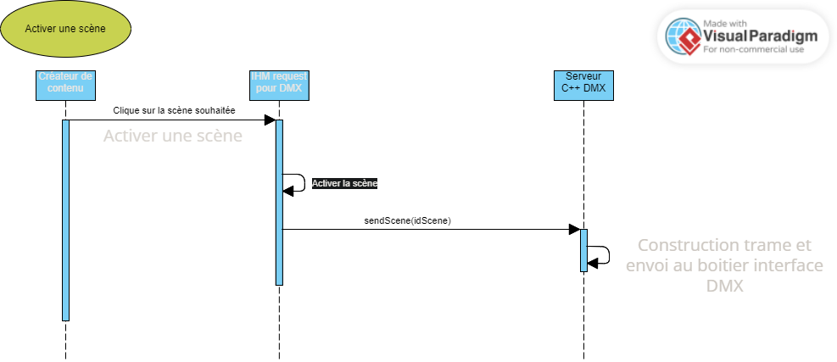
Diagramme de séquence
Activer la scène

Slide 18
Matériel utilisé
- Logiciel Visual Studio Code
- Lumières Saber avec protocole DMX
- Console matériel
- Propriété DMX ?
- Logiciel arduino

